Slide 1

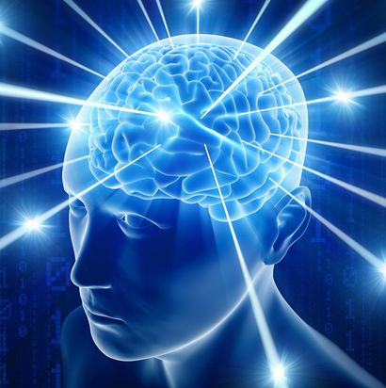
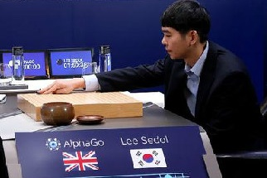


人工智能及其在计算生物学中的应用
深度强化学习
邓志东
清华大学智能技术与系统国家重点实验室 清华大学计算机科学与技术系
清华大学人工智能研究院
清华大学 • 2018秋季
michael@tsinghua.edu.cn

Slide 2
Deep Reinforcement Learning 深度强化学习
一、什么是强化学习？
二、马氏决策过程与随机动态规划
三、典型的强化学习算法
四、深度强化学习

Slide 3
强化学习（Reinforcement Learning），也称再励学习或称增强学习； “强化学习” 一词最初来源于心理学，是一种模拟人类和动物行为学习（Behavior Learning）的延迟回报学习； 通过奖励/惩罚，向成功/失败学习，获得最优策略； 同时也是一种试错学习 (Trial-and-error)； 学习效率介于监督学习与无监督学习之间
一、什么是强化学习？

Slide 4
一、什么是强化学习？
学习能力：生物智能的主要特征之一
学习智能体
状态 s_{t}
奖励 r_{t -1}
动作 a_{t}
环境
r_{t}
S_{t +1}
a₀
a₁
a₂
s₀
s₁
s₂
s₃
r₀
r₁
r₂
目标: 学习选择动作a_{t，}使如下长期折扣累积回报最大
r_{t}+γ r_{t+1}+ γ² r_{t+2}+…, 其中 0<γ<1 为折扣因子

Slide 5

一、什么是强化学习？
人工智能中的行为主义
向惩罚和奖励学习：行为主义学习
学习智能体在移动中同时观测状态和奖励值，通过调整策略或动作序列，使其所得奖励之目标函数最大化
+3
+50
-1
-1
r₁
…
r₄
r₅
…
r₉
s₁
s₂
s₃
s₄
s₅
…
s₉
a₁
a₂
a₃
a₄
a₅
…
a₉

Slide 6
一、什么是强化学习？
几个特点：
延迟奖励 (delayed reward)；
对每个时间步，无示教动作好坏的直接评分反馈（或误差信号/区别于监督学习），需要试错学习；
强化学习初期，提供了主动与均一的探索机会（无贪婪）；
必须考虑探索（exploration）与利用（exploitation）之间的平衡；
状态可以是部分可观测的

Slide 7

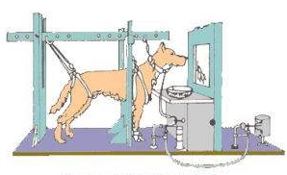
一、什么是强化学习？
人工智能中的行为主义
- 学下西洋双陆棋；
- SAM 老鼠迷宫问题；
- 倒立摆的学习控制；
- 机器人学踢足球；
- 学玩游戏；
- 学下围棋；
- 学打扑克；
- 自动驾驶决策与路径规划；
• • • • • •

Slide 8
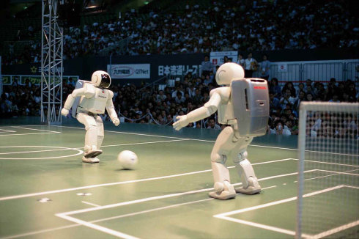
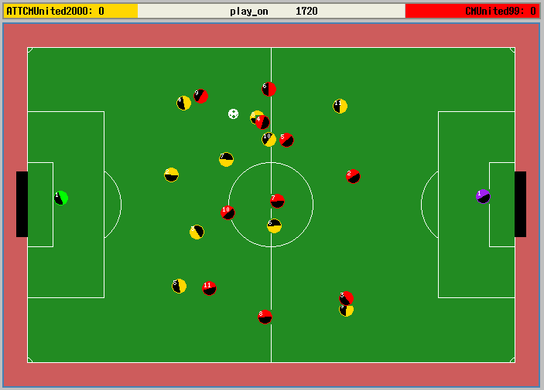
RL：机器人踢足球
一、什么是强化学习？
向惩罚与奖励学习：典型的行为主义学习方法

Slide 9
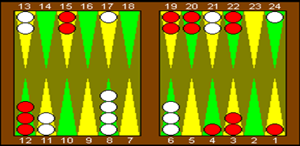
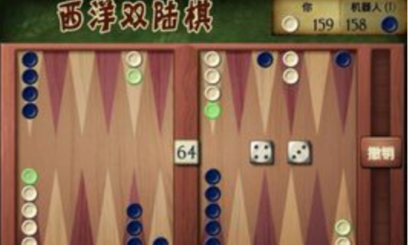
一、什么是强化学习？
RL：西洋双陆棋（Backgammon）
向惩罚与奖励学习：典型的行为主义学习方法
即时奖励值r_{t} 定义为：
+100 赢（win） - 终态 /奖励；
- 100 输（loose）- 终态 /惩罚；
0 对其他状态-动作对
西洋双陆棋仅有约1,020个状态，但也不能使用精确的动态规划方法求解（由于维数灾）。
利用TD(λ)方法和基于单隐层的BP神经网络，自我对弈150
万盘棋，进行强化训练 (Tesauro/IBM, 1992, 1995)；
最终博弈能力达到人类最强棋手水平（1995）

Slide 10
一、什么是强化学习？
延迟奖励 (delayed reward)；
对每个时间步，无示教动作好坏的直接评分反馈（或误差信号/区别于监督学习），需要试错学习；
强化学习初期，提供了主动与均一的探索机会（无贪婪）；
必须考虑探索（exploration）与利用（exploitation）之间的平衡；
状态可以是部分可观测的

Slide 11
二、马氏决策过程与随机动态规划
理论基础：马氏决策过程与随机动态规划
离散时间步 t、有限状态集 S、有限动作集 A；
在每个时间步，智能体观察状态s_{t}∈S，并选择动作a_{t}∈A(s_{t})，然后得到奖励函数r，同时根据状态转移函数δ将状态s_{t}转移到s_{t+1}；
马尔科夫（马氏）假设: s_{t+1}=δ(s_{t}, a_{t}) ，r_{t}=r(s_{t}, a_{t})
下一步的状态与奖励仅依赖于目前的状态s_{t}和动作a_{t}；
函数 δ(s_{t}, a_{t}) 和 r(s_{t}, a_{t}) 可以是非确定性或随机的；
函数 δ(s_{t}, a_{t})和 r(s_{t}, a_{t}) 对智能体不一定要已知

Slide 12
★ MDP分类：预测与控制问题
预测问题：
输入：已知MDP问题<S, A, δ, r, γ>（五元组）
输出：最优状态价值函数V^{π*} (s)或
最优状态-动作价值函数Q^{π*} (s, a)
控制问题：
输入：已知MDP问题<S, A, δ, r , γ >（五元组）
输出：最优策略π_{t}*(s)

Slide 13
★ 学习最优策略（动作序列/路径）
在环境中执行动作，观测结果，并且
学习从状态 s_{t}∈S 到动作 a_{t}∈A 的策略函数 π_{t}(s, a) : S → A，使得从任意状态 s_{t} 开始的期望回报最大化:
E [r_{t}+γ r_{t+1}+ γ² r_{t+2}+…]
其中 0<γ<1 为未来奖励值的折扣因子或称衰减率，且称此时的策略 π_{t}(s, a) 为最优策略 π∗_{t}(s, a) 。
本质上就是求最优策略 π∗_{t}(s, a) : S → A；

Slide 14
★ 价值函数的定义
状态价值函数代表了从状态 s_{t} 开始并自此按照策略π_{t}(s_{t} , a_{t}) 选择系列动作所获得的奖励：
V^{π}(s) = E{r_{t}+γ r_{t+1}+ γ² r_{t+2}+…}= E{Σ_{i=0} r_{t+i} γ^{i} }
-----------------------------------------------------------------
（状态-）动作价值函数代表了从状态 s_{t} 开始，选择动作 a_{t} ，并自此按照策略π_{t}(s_{t} , a_{t}) 选择系列动作所获得的奖励：
Q^{π}(s,a) = E{r(s,a) + γ r_{t+1}+ γ² r_{t+2}+…}
= r(s,a) + γ V^{π}(δ(s,a))

Slide 15
★ 价值函数的定义
考虑确定性环境，即 δ (s, a) 和 r (s, a) 都是 s 和 a 的确定性函数。
对t 时刻的每个策略π (s, a) : S → A，价值函数定义为:
V^{π}(s)= E_{π} {r_{t}+γ r_{t+1}+ γ² r_{t+2}+…}= E_{π} { Σ_{i=0} r_{t+i} γ^{i} }
其中 r_{t}, r_{t+1},… 均为从起始状态 s 开始，执行策略 π 所获得的即时奖励。
任务: 学习最优策略 π* ，使得V^{π}(s) 最大，即
π* = argmax_{π} V^{π}(s) , ∀s

Slide 16
Bellman方程 (确定性情况)：基于V^{π}(s)
★ 动态规划求解方法
V^{π}(s) = E_{π} {r_{t}+γ r_{t+1}+ γ² r_{t+2}+…}
= Σ_{a} π(s,a) (r(s,a) + γ V^{π}(δ(s,a)))
对|s|个线性方程，直接求解或由策略计算法求解。
π(s,a₁)
s’=δ(s,a₁)
s
s’
r=r(s,a₁)
V^{π}(s)
V^{π}(s’)
π(s,a₂)
s’’=δ(s,a₂)
s’’
r=r(s,a₂)
V^{π}(s’’)

Slide 17
举例
+100
G
s₆
+100
s₂
s₃
G: 终了状态，一旦智能体进入 G，就将获得+100的奖励，且永远留在G中，不再获得进一步的奖励。
首先以等概率策略 π(s,a)=1/|a|＝1/2，计算 V^{π}(s)，即
V^{π}(s₃) = ½ γ V^{π}(s₂) + ½ (100 + γ V^{π}(s₆))
...

Slide 18
★ 策略迭代法
无需直接求解Bellman方程，可以将Bellman方程写成迭代形式，从而得到所谓策略迭代法，即
V_{k+1}^{π}(s) = Σ_{a} π(s,a) (r(s,a) + γ V_{k}^{π}(δ(s,a)))
此时，序列 V_{k}^{π} 可确保收敛到 V^{π}。
V^{π}₁=0
V^{π}₂=15
V^{π}₃=15
V^{π}₀=0
V^{π}₁=33
V^{π}₂=33
V^{π}₃=45
V^{π}₀=0
V^{π}₀=0
V^{π}₁=0
V^{π}₂=0
V^{π}₄=29
V^{π}₄=45
V^{π}₃=0
V^{π}₅₀=52
V^{π}₅₀=66
V^{π}₄=0
V^{π}₅₀=0
γ=0.9
V^{π}₁=0
V^{π}₂=0
V^{π}₃=18
V^{π}₀=0
V^{π}₁=0
V^{π}₂=25
V^{π}₃=25
V^{π}₀=0
V^{π}₀=0
V^{π}₁=50
V^{π}₂=50
V^{π}₄=18
V^{π}₄=38
V^{π}₃=61
V^{π}₅₀=49
V^{π}₅₀=57
V^{π}₄=61
V^{π}₅₀=76

Slide 19
★ 动态规划求解方法
Bellman方程 (确定性情况)：基于Q^{π}(s,a)
Q^{π}(s,a) = r(s,a) + γ Σ_{a’} π(δ(s,a),a’) Q^{π}(δ(s,a),a’)
Q^{π}(δ(s,a),a₁)
s’=δ(s,a)
s
s’
Q^{π}(δ(s,a),a₂)
Q^{π}(s,a)
r=r(s,a)
Q^{π}(δ(s,a),a₃)

Slide 20
★ 最优价值函数
定义：
V*(s) = max_{π} V^{π}(s)
Q*(s,a) = max_{π} Q^{π}(s,a)
Bellman最优化方程：
V∗(s) = max_{a} Q*(s,a)
= max_{a} ( r(s,a) + γ V∗(δ(s,a)) )
Q∗(s,a) = r(s,a) + γ V*(δ(s,a)))
= r(s,a) + γ max_{a’} Q∗(δ(s,a),a’)

Slide 21
★ 确定性情况：价值迭代法
基本思想: 无需等待策略计算法迭代到收敛的时候，而是在每次迭代后就马上改善策略，即
V_{k+1}^{π}(s) = max_{a} (r(s,a) + γ V_{k}^{π}(δ(s,a)))
或
Q_{k+1}^{π}(s,a) = r(s,a) + γ max_{a’} Q_{k}^{π}(δ(s,a),a’)
停止条件：
∀_{s} |V_{k+1}^{π}(s)-V_{k}^{π}(s)|<ε 或 ∀_{s,a} |Q_{k+1}^{π}(s,a)-Q_{k}^{π}(s,a)|<ε

Slide 22
★ 非确定性情况：Bellman方程
Bellman方程：
Q^{π}(s,a)= Σ_{s’} P(s’|s,a) [R(s’,s,a)+ γ V^{π}(s’)]
V^{π}(s)= Σ_{a} π(s,a) Σ_{s’} P(s’|s,a) [R(s’,s,a) + γ V^{π}(s’)]
Q^{π}(s,a)= Σ_{s’} P(s’|s,a) [R(s’,s,a)+ γ Σ_{a’} π(s’,a’) Q^{π}(s’,a’)]
Bellman最优化方程：
V∗(s)= max_{a} Σ_{s’} P(s’|s,a) [R(s’,s,a) + γ V∗(s’)]
Q∗(s,a)= Σ_{s’} P(s’|s,a) [R(s’,s,a)+ γ max_{a’} Q∗(s’,a’)]

Slide 23
★ 非确定性情况：价值迭代法
基本思想: 将状态转移概率分布函数和奖励概率分布函数代替确定性情况下的状态转移函数和奖励函数，此时
V_{k+1}^{π}(s) = max_{a} Σ_{s’} P(s’|s,a) [R(s’,s,a) + γ V_{k}^{π} (s’)]
或
Q_{k+1}^{π}(s,a) = Σ_{s’} P(s’|s,a) [R(s’,s,a)+ γ max_{a’} Q_{k}^{π}(s’,a’)]
停止条件：
∀_{s} |V_{k+1}^{π}(s)-V_{k}^{π}(s)|<ε 或 ∀_{s,a} |Q_{k+1}^{π}(s,a)-Q_{k}^{π}(s,a)|<ε

Slide 24
三、典型的强化学习算法
无模型强化学习之时差法与多步自举法
如果状态转移概率分布函数 P(s’|s,a) 和即时奖励概率分布函数 R(s’,s,a) 未知，我们还能学习得到 V∗ (s) 或 Q∗ (s,a), 并能获得最优策略 π∗(s,a) 吗?
答案是：yes！
途径之一：重构模型；
途径之二：无模型迭代近似。不妨将已观测到的状态转移值 s_{t+1}和即时奖励值 r_{t} ，视为采样自真实概率分布函数 P(s’|s,a)和R(s’,s,a)的训练样本，直接迭代以逼近状
态价值函数 V(s)和动作价值函数 Q(s,a) 。

Slide 25
1、蒙特卡洛法：无模型强化学习方法之一 ε-贪婪策略；On-policy与Off-policy 2、时差法：无模型强化学习方法之二 TD(0)法，SARSA法；Q-学习法 3、多步自举法：无模型强化学习方法之三 TD(λ)法，SARSA(λ)法； Off-policy下的多 步自举法 4、从离散到连续 函数逼近；神经网络；深度神经网络 5、策略梯度法 Actor-Critic法

Slide 26
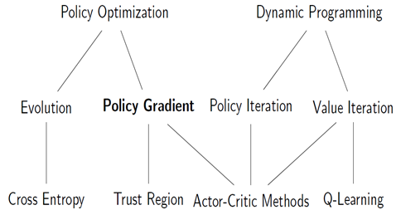
近似动态规划方法
价值迭代；策略迭代
策略优化方法
策略梯度；进化法

Slide 27
1、蒙特卡洛法：无模型强化学习方法之一 On-policy与Off-policy， ε-贪婪策略 2、时差法：无模型强化学习方法之二 TD(0)法，SARSA法；Q-学习法 3、多步自举法：无模型强化学习方法之三 TD(λ)法，SARSA(λ)法； Off-policy下的多 步自举法 4、从离散到连续 函数逼近；神经网络；深度神经网络 5、策略梯度法 Actor-Critic法

Slide 28
★ On-policy与Off-policy
强化学习的分类：
On-policy (在-策略) ：
遵循相同的策略进行学习；
Off-policy (离-策略)：
遵循更新后的策略进行学习。
例如，
On-policy的TD法和SARSA法
Off-policy的Q-学习法

Slide 29
★ ε-贪婪策略
■ 软策略: π(s,a) > 0，对所有 s∈S, a∈A(s)，使用非零概率选择每个可能的动作；
■ ε-贪婪策略: 基于概率 (1- ε) 来完成最优策略的逼近，即
π(s) = max_{a} Q(s,a)
若探索率 ε =1（初期），则为完全随机选择的动作：
π(s,a) ≥ ε/|A(s)|
■ ε-贪婪收敛：令 t →∞ 时，ε→0，例如，取ε=1/t，此时，ε-贪婪策略可收敛到最优确定性策略。

Slide 30
★ 蒙特卡洛法
通过大样本容量的相同起始点到终了点的等长采样，计算平均回报作为期望回报

Slide 31
1、蒙特卡洛法：无模型强化学习方法之一 On-policy与Off-policy； ε-贪婪策略 2、时差法：无模型强化学习方法之二 TD(0)法，SARSA法；Q-学习法 3、多步自举法：无模型强化学习方法之三 TD(λ)法，SARSA(λ)法； Off-policy下的多 步自举法 4、从离散到连续 函数逼近；神经网络；深度神经网络 5、策略梯度法 Actor-Critic法

Slide 32
★ TD(0)法
时差（Temporal Difference，TD)法:
V(s_{t}) ← V(s_{t}) + α {[r_{t} + γ V(s_{t+1})] - V(s_{t})}
V(s_{t}) 的TD目标 (target): r_{t} + γ V(s_{t+1})
TD误差 (error)： [r_{t} + γ V(s_{t+1})] - V(s_{t})
TD法或称TD(0)法，本质上是利用下一步状态 V(s_{t+1}) 的 现有估计，来更新当前状态V(s_{t})的自举法（bootstrapping）

Slide 33
★ TD(0)法
Initialize:
π ← policy to be evaluated
V(s) ← an arbitrary state-value function
Repeat for each episode
Initialize s
Repeat for each step of episode
a ← action given by π for s
Take action a, observe reward r, and next state s’
V(s) ← V(s_{t}) + α [r + γ V(s’)- V(s)]
s ← s’
Until s is terminal

Slide 34
★ TD(0)法
一步向前TD(0)的缺点:
奖励信号仅反向传播到下一回合的状态 (学习效率低：要花费很长时间才能将奖励值最终传播到初始状态)
r=0
r=0
r=0
r=100
s_{t}
s_{t+1}
s_{t+2}
s_{T-2}
s_{T-1}
s_{T}
…
初始化V：
V(s)=0
V(s)=0
V(s)=0
V(s)=0
V(s)=0
在第一个回合后:
V(s)=0
V(s)=0
V(s)=0
V(s)=0
V(s)=α*100
在第二个回合后:
V(s)=0
V(s)=0
V(s)=0
V(s)=α∗γ*100
V(s)=α*100+..

Slide 35
★ SARSA法
TD(0)的 Q(s_{t},a_{t}) 迭代版本
Q(s_{t},a_{t}) ← Q(s_{t},a_{t}) + α [r_{t} + γ Q(s_{t+1},a_{t+1}) - Q(s_{t},a_{t})]
r_{t}
r_{t+1}
s_{t}
s_{t+1}
s_{t+2}
s_{t},a_{t}
s_{t+1},a_{t+1}
s_{t+2},a_{t+2}
迭代公式中使用了五元组 (s_{t},a_{t},r_{t},s_{t+1},a_{t+1}), 因此被称为 SARSA。
缺点: 与确定性情况不同，SARSA(0)不能再选择完全贪婪的策略 π (s)=max_{a} Q(s,a), 原因是状态转移概率分布函数 δ (s,a) 和奖励概率分布函数r(s,a) 未知，因此我们不能确保完全随机选择的另一个动作，最终被证明会更好。

Slide 36
★ SARSA法
Initialize Q(s,a) arbitrarily:
Repeat for each episode
Initialize s
Choose a from using ε-greedy policy derived from Q
Repeat for each step of episode
Take action a, observe reward r, and next state s’
Q(s,a) ← Q(s,a) + α [r + γ Q(s’,a’)- Q(s,a)]
s ← s’, a ← a’
Until s is terminal

Slide 37
★ SARSA法举例
A’
B’
+10
+5
A
B

Slide 38
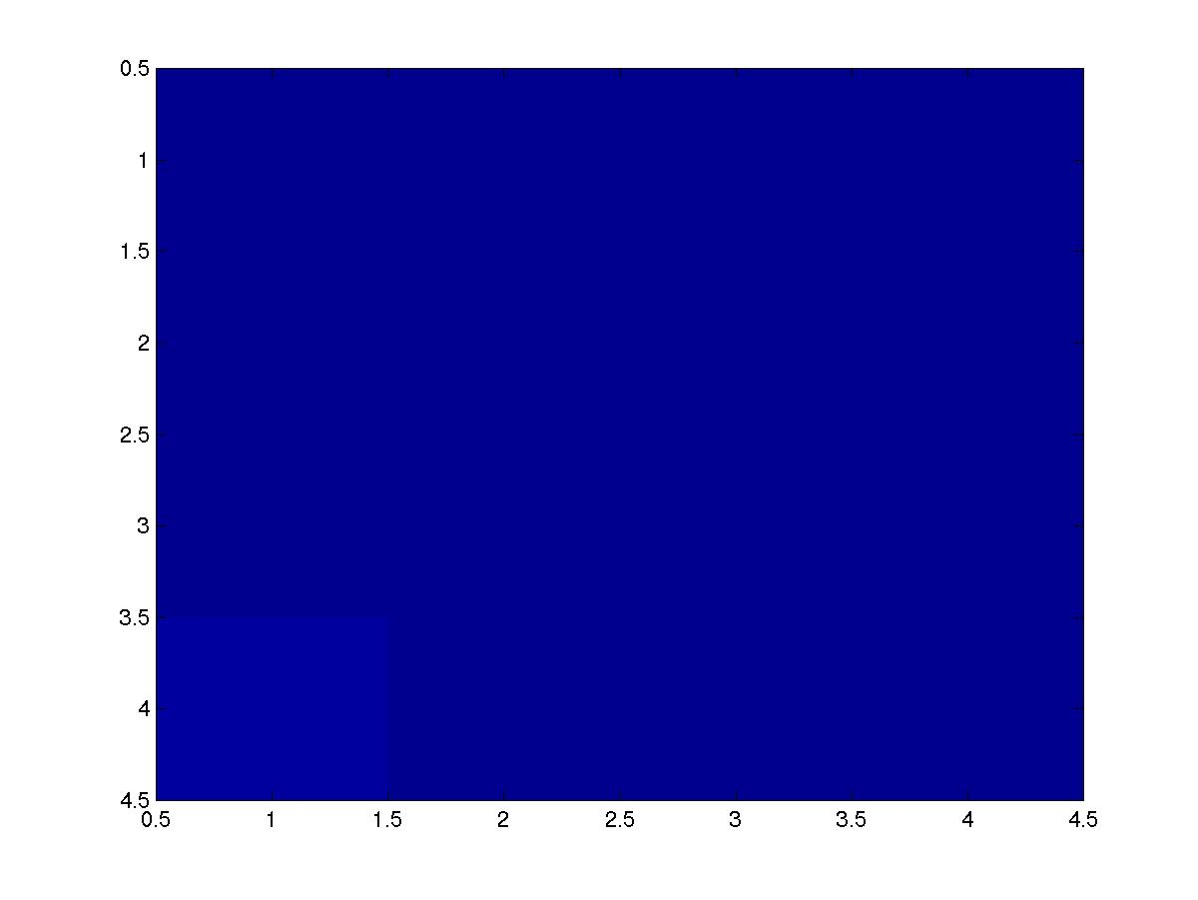
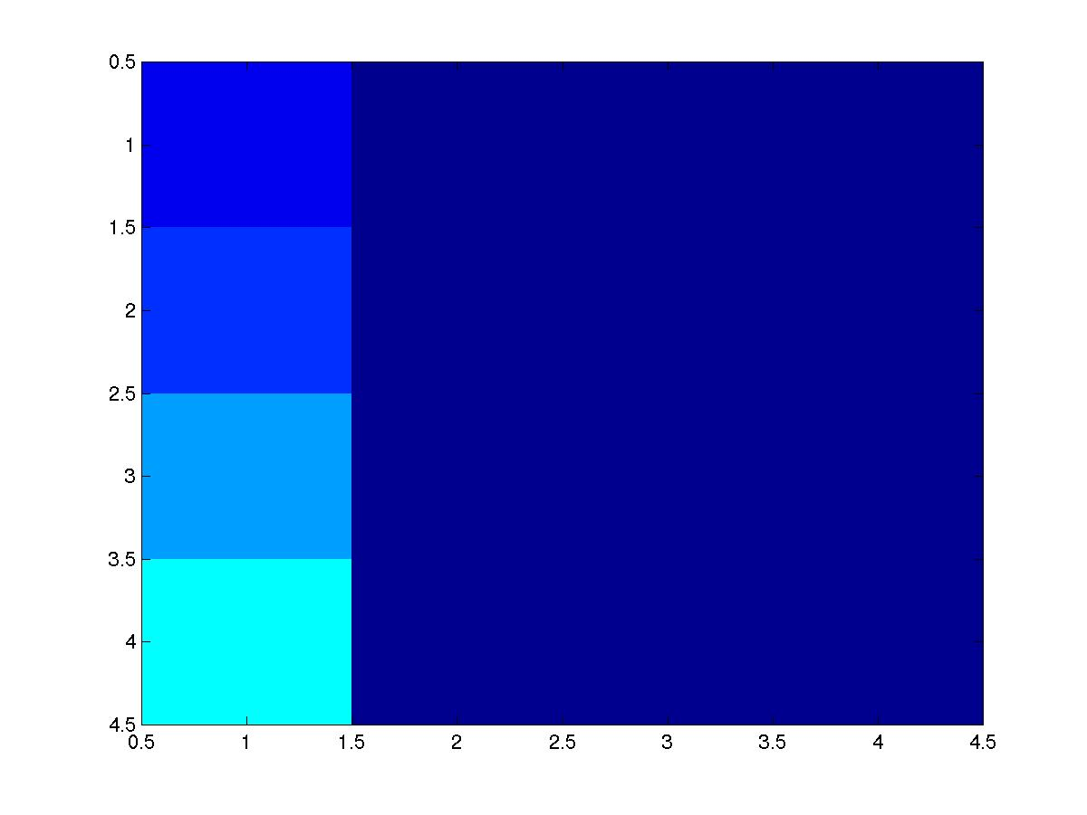
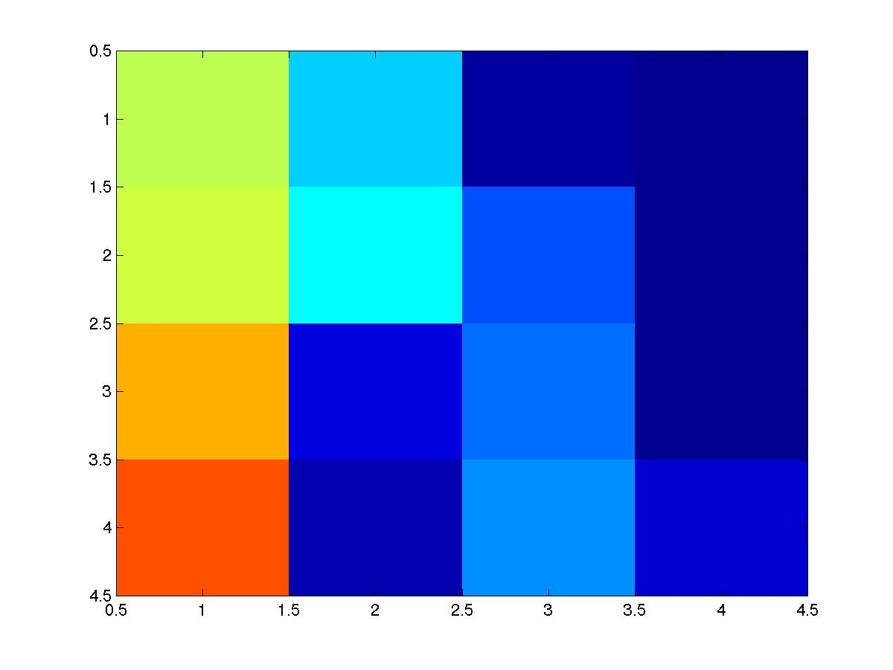
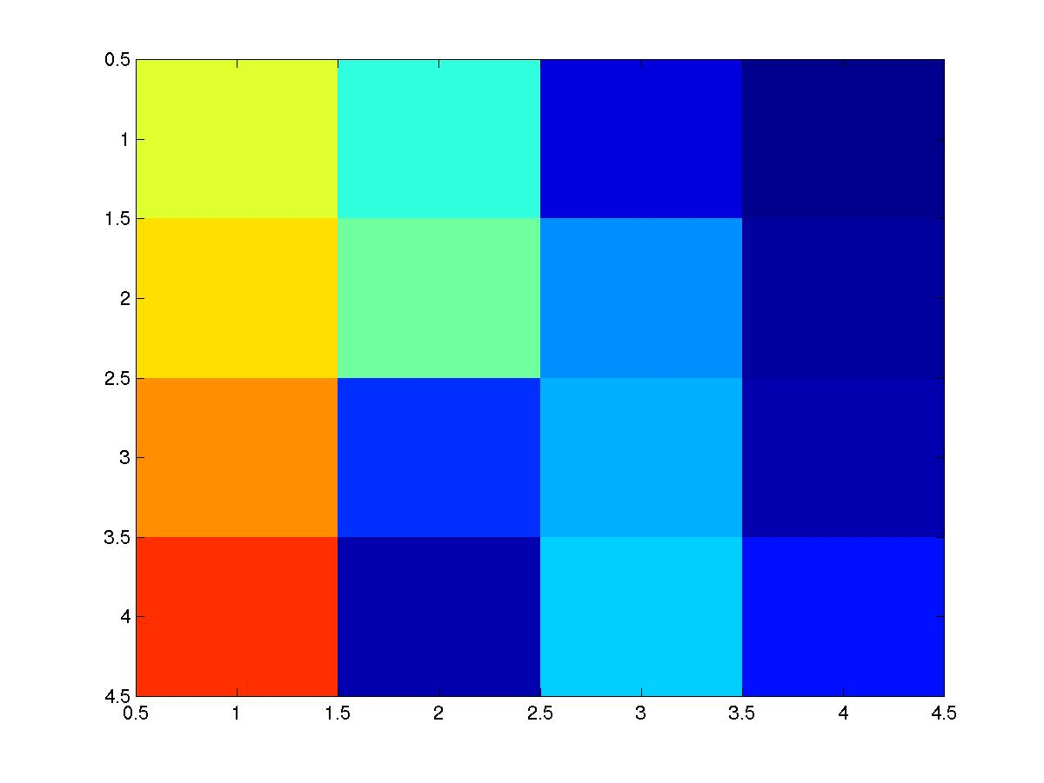
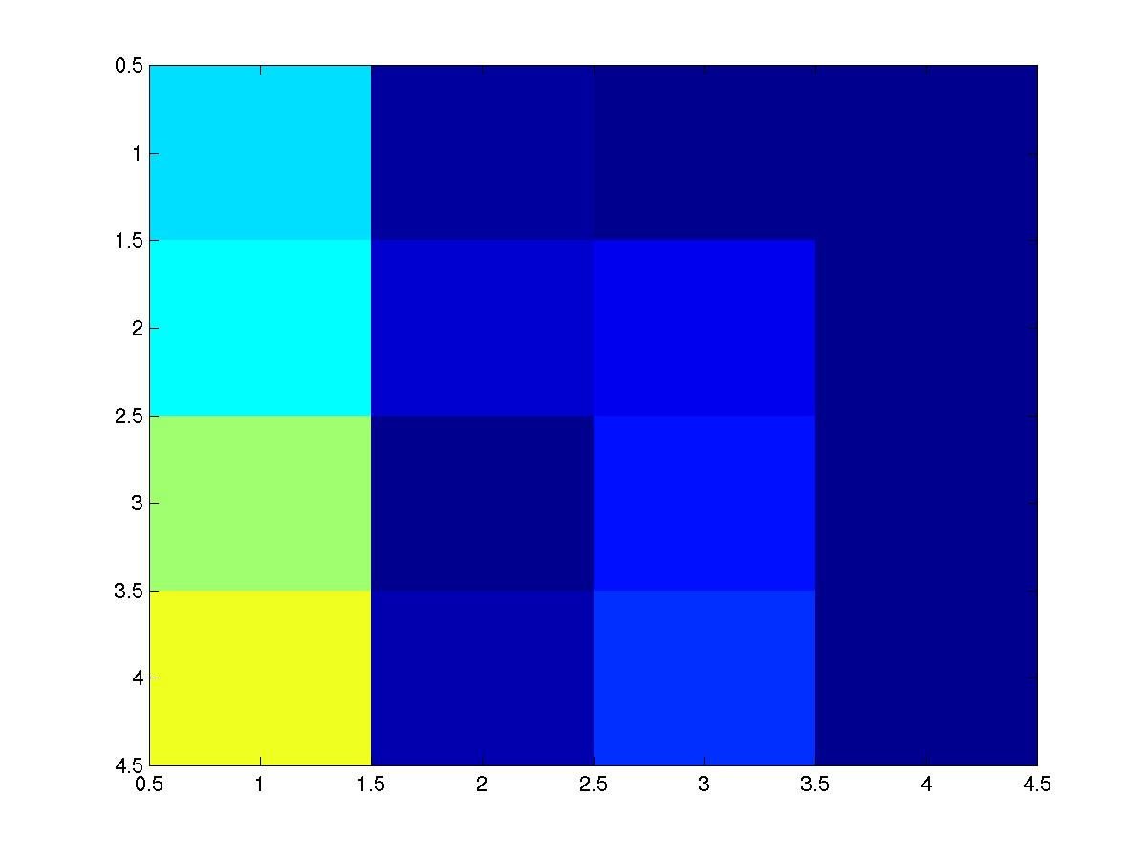
★ SARSA法举例：V(s)
100, 200, 1000, 2000, 5000, 10000步SARSA强化学习后的V(s)

Slide 39
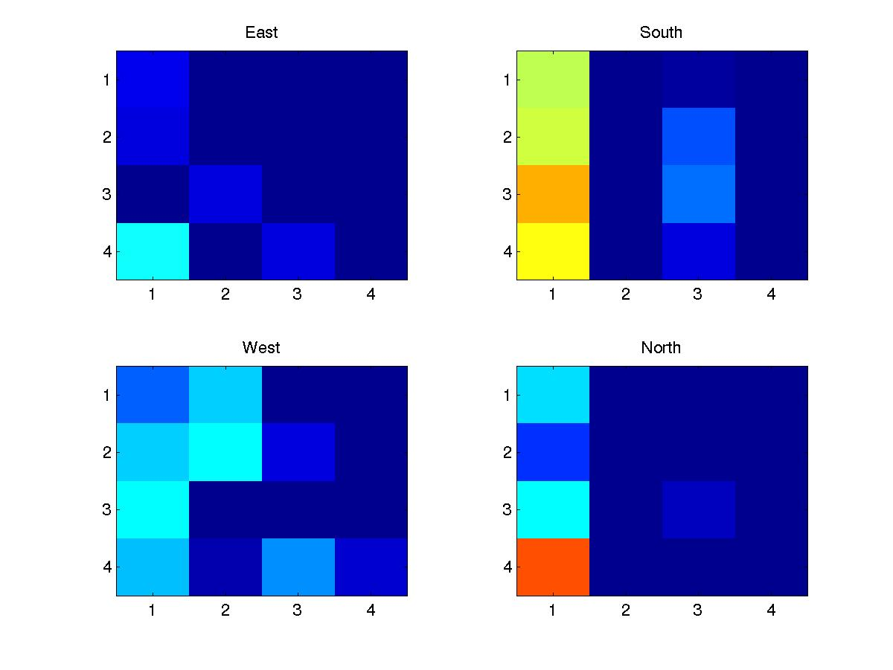
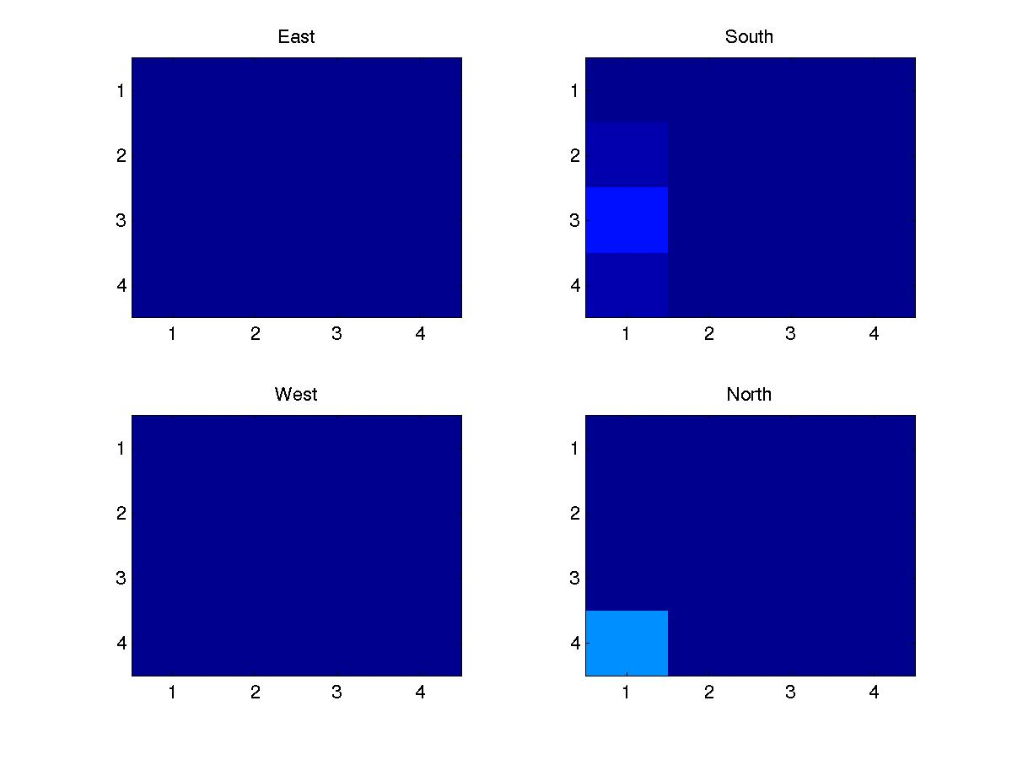
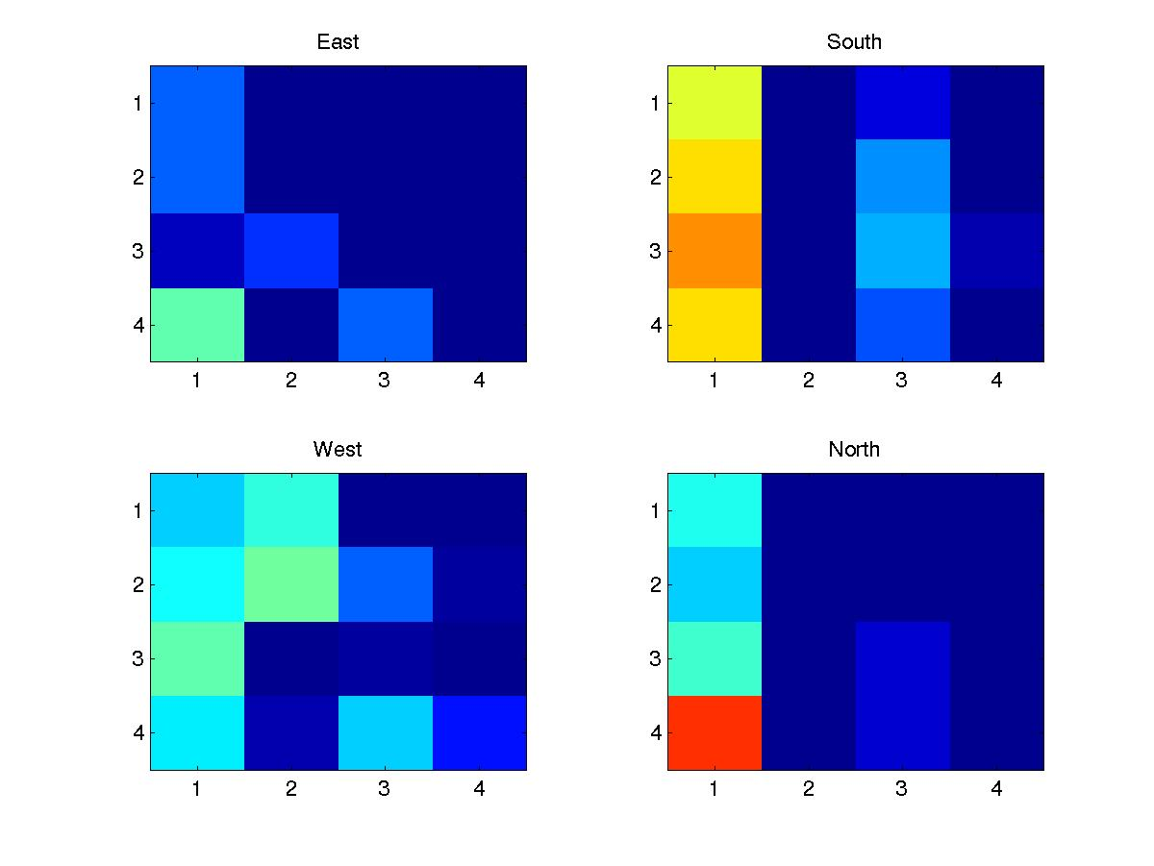
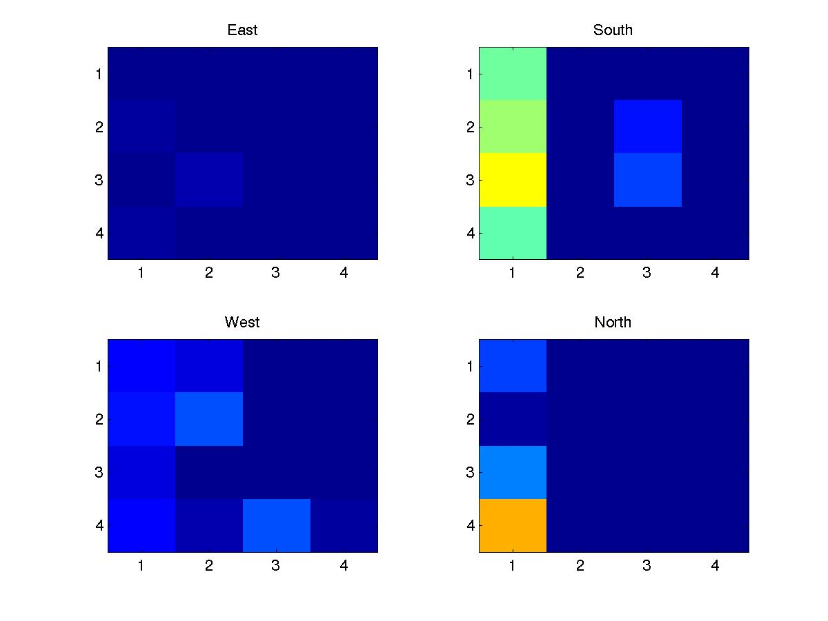
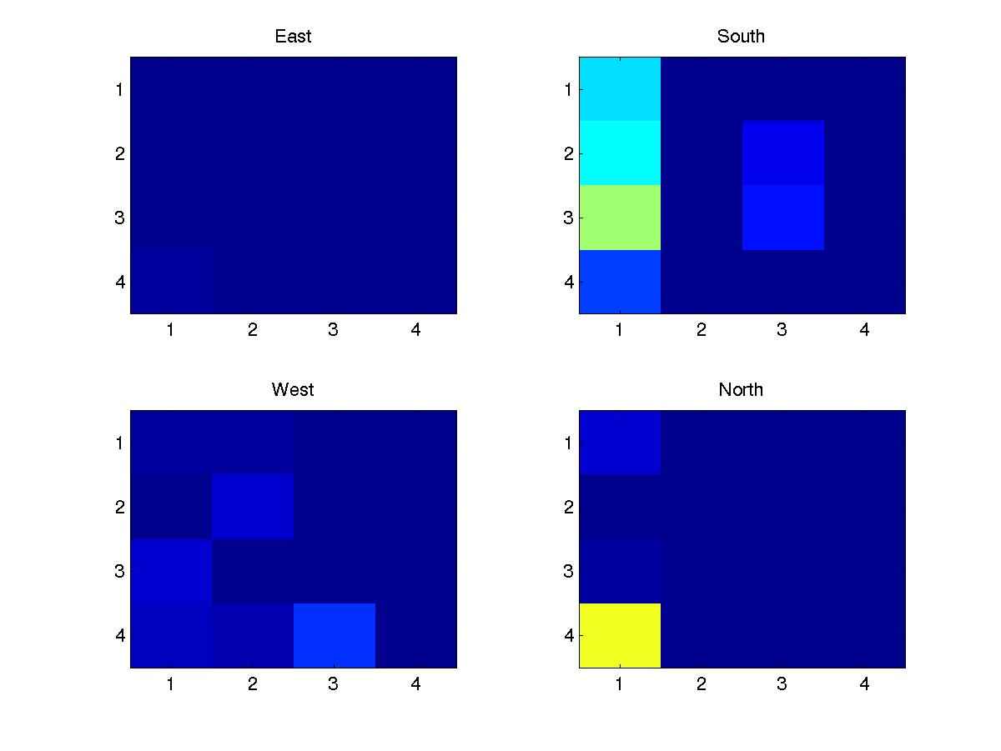
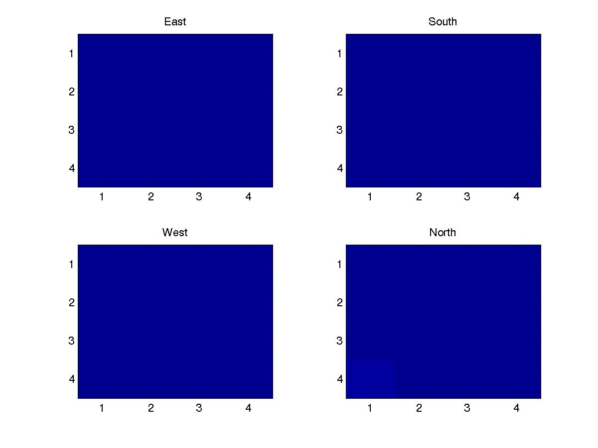
★ SARSA法举例：Q(s,a)
100, 200, 1000, 2000, 5000, 10000步SARSA强化学习后的Q(s,a)

Slide 40
★ Q-学习（Q-learning）
SARSA(0)的 Off-policy版本
Off-policy法：遵循更新后的策略进行学习更新
可逼近最优价值函数 V*(s) or Q*(s,a) ，且与使用的策略无关；
策略仅确定了哪个状态-动作对被访问和更新，即
Q(s_{t},a_{t}) ← Q(s_{t},a_{t}) +α [r_{t} + γ max_{a’} Q(s_{t+1},a’)-Q(s_{t},a_{t})]
理论上已证明Q-学习算法的收敛性；
同时具有与探索率ε无关的算法稳定性；
可使用经验回放（experience replay）(Lin, 1993) 加快
动态学习过程的收敛性

Slide 41
★ Q-学习（Q-learning）
Initialize Q(s,a) arbitrarily:
Repeat for each episode
Initialize s
Choose a from s using ε-greedy policy derived from Q
Repeat for each step of episode
Take action a, observe reward r, and next state s’
Q(s,a) ← Q(s,a) + α [r + γ max_{a’}Q(s’,a’)- Q(s,a)]
s ← s’
Until s is terminal

Slide 42
1、蒙特卡洛法：无模型强化学习方法之一 On-policy与Off-policy； ε-贪婪策略 2、时差法：无模型强化学习方法之二 TD(0)法，SARSA法；Q-学习法 3、多步自举法：无模型强化学习方法之三 TD(λ)法，SARSA(λ)法； Off-policy下的多 步自举法 4、从离散到连续 函数逼近；神经网络；深度神经网络 5、策略梯度法 Actor-Critic法

Slide 43
★ TD(λ)
基本思想: 将TD(λ) 学习与蒙特卡洛法结合。
定义： TD(λ)学习中 V_{t} (s_{t}) 的TD目标 (target) 为
R_{t} (1) = r_{t+1} + γ V_{t}(s_{t+1})
R_{t} (2) = r_{t+1} + γ r_{t+2} + γ ² V_{t}(s_{t+2})
…
R_{t} (n) = r_{t+1} + γ r_{t+2} + … + γ ^{n-1}r_{t+n} + γ ^{n}V_{t}(s_{t+n})
此时称 R_{t} (n) 为 t 时刻的 n-步回报。
n-步回溯更新:
V_{t}(s_{t}) ← V_{t}(s_{t}) + α [R_{t} (n) - V_{t}(s_{t})]

Slide 44
★ TD(λ)
TD(0): 一步时差法
TD(1) : 蒙特卡洛法
TD(λ) : 使用n-步回报的均值来回溯更新
R_{t}^{λ}= (1-λ) Σ_{n=1}∞ λ^{n-1} R_{t} (n)
R_{t}^{λ}= (1-λ) Σ_{n=1}^{T-t-1} λ^{n-1} R_{t} (n) + λ^{T-t-1} R_{t}
这里假定 s_{T} 为终态，n-步回报的权值随λ^{n-1} 逐渐减少。
通常每个状态-动作对都对应一个eligibility trace（传导性迹/资格迹）e_{t}(s,a)。事实上，eligibility trace算法可以跟上述所有的无模型（model-free）算法结合使用。
TD(λ)的实现:
实际中使用TD(λ) 算法的backward view版。该法通常需配合使用eligibility trace。

Slide 45
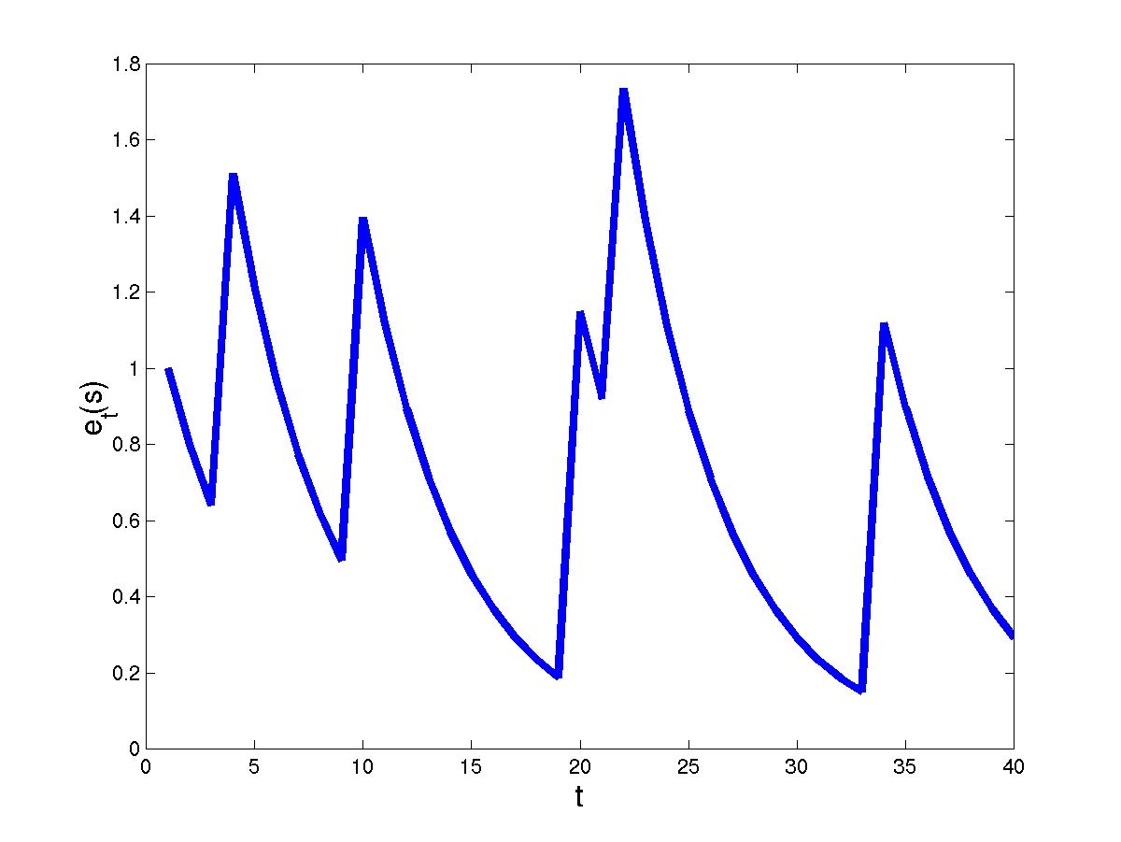
★ TD(λ)
TD(λ)的实现:
eligibility trace的更新公式为：对每个时间步，所有状态-动作对的eligibility trace都会衰减 γλ，但若每个状态-动作对在该步被访问过，则相应的eligibility trace再加1，即
e_{t}(s,a) = γ λ e_{t-1}(s,a) + 1, if s=s_{t} 且 a=a_{t}
= γ λ e_{t-1}(s,a) 否则

Slide 46
★ TD(λ)
Initialize Q(s,a) arbitrarily and e(s,a)=0 for all s,a
Repeat for each episode
Initialize s,a
Repeat for each step of episode
Take action a, observe r, s’
Choose a’ from s’ using policy derived from Q (ε-greedy)
δ ← r + γ Q(s’,a’) – Q(s,a)
e(s,a) ← e(s,a) +1
For all s,a:
Q(s,a) ← Q(s,a)+ α δ e(s,a)
e(s,a) ← γ λ e(s,a)
s ← s’, a ← a’
Until s is terminal

Slide 47
★ 多步自举法
SARSA(λ)法
Q(λ)-学习法
SARSA(λ) : TD(λ)的Q_{t} (s_{t}, a_{t})版本
Initialize Q(s,a) arbitrarily and e(s,a)=0 for all s,a
Repeat for each episode
Initialize s,a
Repeat for each step of episode
Take action a, observe r, s’
Choose a’ from s’ using policy derived from Q (ε-greedy)
δ ← r + γ Q(s’,a’) – Q(s,a)
e(s,a) ← e(s,a) +1
For all s,a:
Q(s,a) ← Q(s,a)+ α δ e(s,a)
e(s,a) ← γ λ e(s,a)
s ← s’, a ← a’
Until s is terminal
Q(λ)-学习法 : SARSA(λ)的Off-policy版本

Slide 48
1、蒙特卡洛法：无模型强化学习方法之一 On-policy与Off-policy； ε-贪婪策略 2、时差法：无模型强化学习方法之二 TD(0)法，SARSA法；Q-学习法 3、多步自举法：无模型强化学习方法之三 TD(λ)法，SARSA(λ)法； Off-policy下的多 步自举法 4、从离散到连续 函数逼近；神经网络；深度神经网络 5、策略梯度法 Actor-Critic法

Slide 49
★ 函数逼近：线性回归；最近邻法； ★ 模糊推理系统；神经网络（神经-动态规划）； ★ 深度神经网络（DQN, AlphaGo）
★ 从离散到连续
若动作价值函数 Q(s,a) 以DP表的形式表达，则可求解的问题就限定为仅具有少量状态和动作的问题；
当状态空间很大时，基于DP表的方法需要占用大量的内存，而且还要准确地填充一个大的数据表。
如何解决连续空间的泛化问题？ 利用有限的动作价值对数据集，基于监督学习算法来估计 Q(s,a) 。

Slide 50
★ 从离散到连续
最小化训练样本Q_{t}(s_{t,},a_{t}) 和真值函数Q^{π}(s,a) 之间的均方误差，
Σ_{s∈S} P(s) [Q^{π}(s,a)- Q_{t}(s_{t,},a_{t})]²
其中，在策略迭代中P(s) 和 Q^{π}(s,a) 是随时间变化的；
Q^{π} (s,a)的参数化
利用向量θ=[θ₁, θ₂, ⋅⋅⋅, θ_{n}]^{T}，参数化 Q^{π}(s,a)；
若利用前馈神经网络或深度卷积神经网络，则此时神经网络的连接权就是参数向量θ 。

Slide 51
1、蒙特卡洛法：无模型强化学习方法之一 On-policy与Off-policy； ε-贪婪策略 2、时差法：无模型强化学习方法之二 TD(0)法，SARSA法；Q-学习法 3、多步自举法：无模型强化学习方法之三 TD(λ)法，SARSA(λ)法； Off-policy下的多 步自举法 4、从离散到连续 函数逼近；神经网络；深度神经网络 5、策略梯度法 Actor-Critic法

Slide 52
★ 策略梯度法
定义目标函数：
∇_{θt}J (θ_{t})=E_{πθ} [∇_{θt} log π_{θ} (s_{t},a_{t})Q^{π}_{t}(s_{t},a_{t})]
首先参数化策略函数π_{θ}(s_{t},a_{t})，然后利用一阶梯度下降法来更新参数向量θ_{t}，即
θ_{t+1} = θ_{t} + α [Q^{π}(s_{t},a_{t}) – Q_{t}(s_{t},a_{t})]∇_{θt} π_{θ}(s_{t},a_{t})
其中，第 t 个训练样本的目标（target）为Q_{t}，并非真值Q^{π}，而仅是它的某种近似。
如果 E{v_{t}}=Q^{π}(s_{t},a_{t})（t →∞ 时，a_{t}→0），则
θ_{t+1} = θ_{t} + α [v_{t} – Q_{t}(s_{t},a_{t})]∇_{θt} π_{θ}(s_{t},a_{t})
则上式可收敛到一个局部最优值。

Slide 53
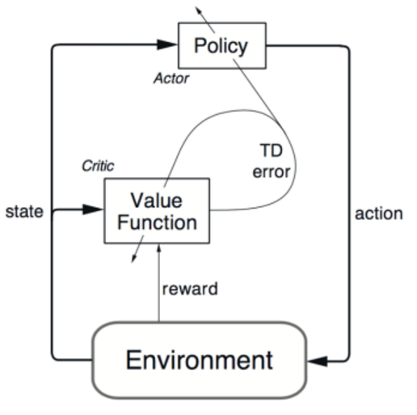
Actor-Critic法
★ 策略梯度法
同时学习；同时参数化；可适应连续空间
Critic（评判器）可使用SARSA或Q-学习算法进行价值函数或损失函数预测的强化学习更新 ；
Actor（动作器）根据不断更新的损失函数预测，按照改善价值函数的方向进行策略或实值动作的学习更新;
Critic为Actor提供损失函数

Slide 54
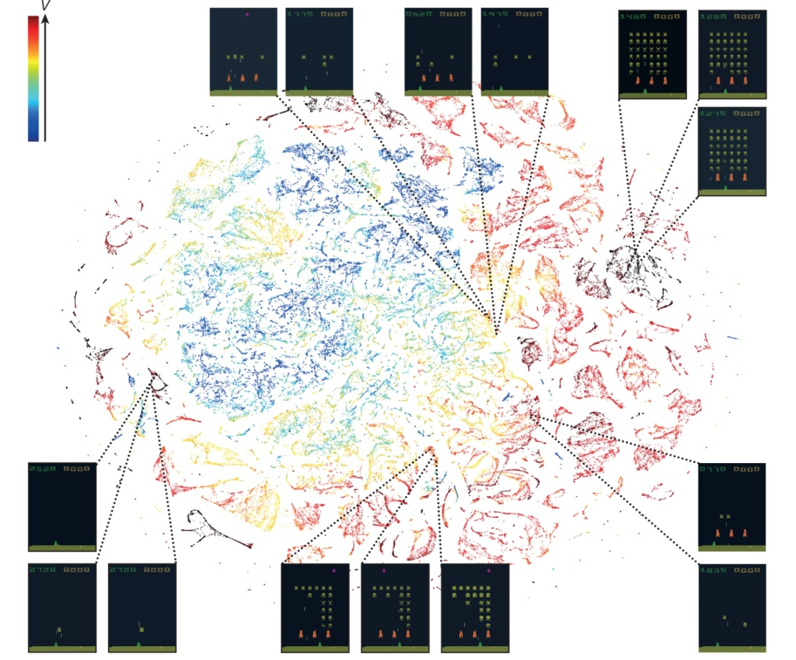
★ 策略梯度法
连续状态空间：
端到端的视频游戏控制；
右图为DQN最后一个卷积神经网络隐层表达的二维t-SNE特征，描述了“太空入侵者”游戏中出现的状态
Mnih, et al., Nature, vol. 518, pp. 529−533, 26 Feb. 2015.

Slide 55

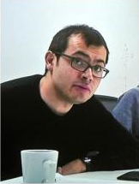

四、深度强化学习
完美信息动态博弈
2014年1月 以5亿多美元收购其40多人的人工智能创业公司DeepMind，1年后推出人类水平的人工智能游戏程序DQN，2年后推出超人类水平的AlphaGo；
AlphaGo依据的正是大数据与超级TPU支撑的深度强化学习！
Demis Hassabis

Slide 56
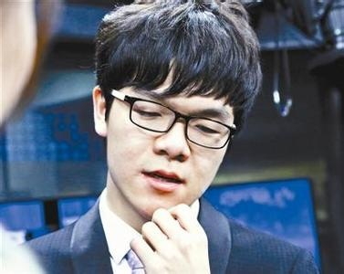
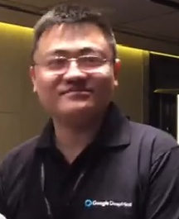

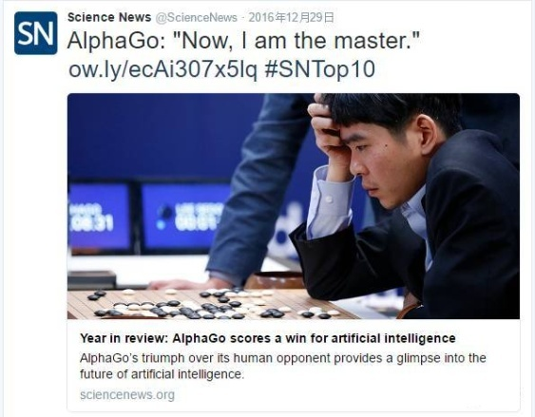
四、深度强化学习
1、深度强化学习 + MCTS
4个月
“阿尔法围棋”（AlphaGo）
进化速度惊人！
3:0战胜世界排名第一的柯洁
2017.5
5个月
9个月
5:0战胜欧洲围棋三届冠军樊麾职业三段
2015.10
4:1战胜世界围棋冠军李世乭职业九段
2016.3
60:0横扫数十位中日韩世界冠军
2017.1

Slide 57


四、深度强化学习
两篇Nature封面论文！
David Silver, et al., “Mastering the game of Go with deep neural networks and tree search”, Nature, vol. 529, pp. 484−489, 28 Jan 2016.
Mnih, et al., “Human-level control through deep reinforcement learning”, Nature, vol. 518, pp. 529−533, 26 Feb. 2015.

Slide 58
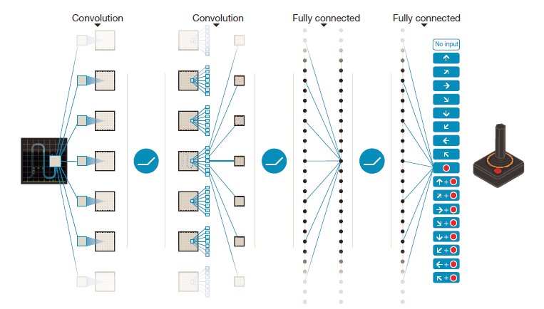
四、深度强化学习
DQN：通过深度强化学习的人类水平的控制
深度Q-网络（DQN）
输入端：像素运动、评分；输出端：虚拟游戏操纵杆
Mnih, et al., Nature, vol. 518, pp. 529−533, 26 Feb. 2015.

Slide 59
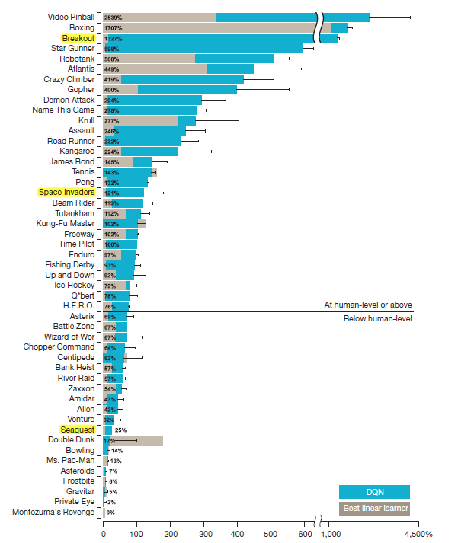
DQN：
49种Atari视频/像素游戏中，29种达到乃至超过人类职业选手的水平
Mnih, et al., Nature, vol. 518, pp. 529−533, 26 Feb. 2015.

Slide 60
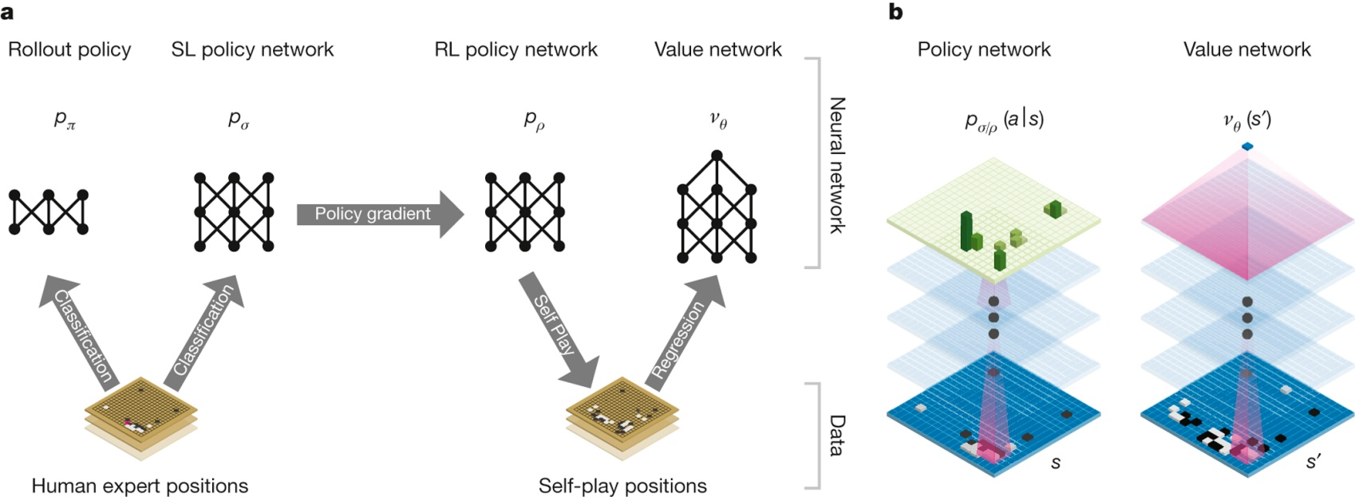
四、深度强化学习
AlphaGo：利用深度神经网络和树搜索掌控围棋游戏
AlphaGo
深度监督学习 + 深度强化学习 + MCTS + 大数据 + TPU
策略网络 + 价值网络 + 蒙特卡洛树搜索（MCTS）
体现了连接主义、行为主义与符号主义的有机结合
David Silver, et al., “Mastering the game of Go with deep neural networks and tree search”, Nature, vol. 529, pp. 484−489, 28 Jan 2016.

Slide 61
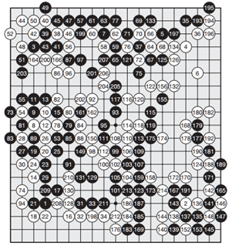
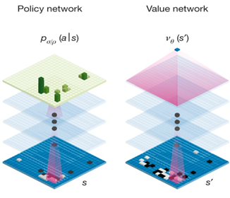
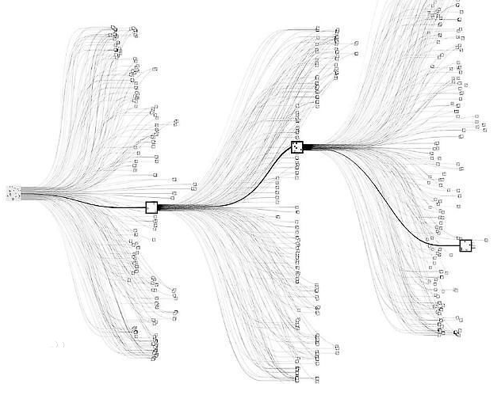
四、深度强化学习
主要涉及如下三个关键技术：
-策略网络: 输出每步落子获胜的条件概率分布（局部），消减搜索的宽度
-价值网络: 输出对任意棋局获胜的全局“棋感”评分，消减搜索的深度
-蒙特卡洛树搜索: 输出下一步最优落子
搜索空间:
宽度250, 深度150
用于获得围棋最优策略
19×19大小
361个交叉点
4700万个状态
10¹⁷⁰条路径

Slide 62
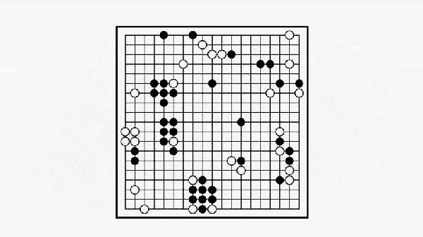
四、深度强化学习
主要涉及如下三个关键技术：
-策略网络: 输出每步落子获胜的条件概率分布（局部），消减搜索的宽度
-价值网络: 输出对任意棋局获胜的全局“棋感”评分，消减搜索的深度
-蒙特卡洛树搜索: 输出下一步最优落子
搜索空间:
宽度250, 深度150
用于获得围棋最优策略
19×19大小
361个交叉点
4700万个状态
10¹⁷⁰条路径

Slide 63

四、深度强化学习
2、从需要监督学习到无师自通
大数据：2,940万棋局（positions）（KGS围棋服务器6-9段人类职业棋手）
利用其中的2,840万个棋局，100万进行测试
如何进行学习？
深度监督学习： 人类职业围棋高手棋谱（基于监督学习的
策略网络+价值网络）
深度强化学习： 自我对弈（self-play）(基于强化学习的
策略网络+价值网络)
David Silver, et al., “Mastering the game of Go with deep neural networks and tree search”, Nature, vol. 529, pp. 484−489, 28 Jan 2016.

Slide 64
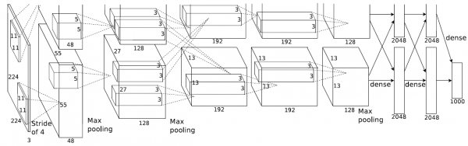
四、深度强化学习
★ 需要监督学习
深度神经网络结构：
- 深度策略网络: 13层深度卷积神经网络（AlphaGo Lee）
40层深度卷积神经网络（AlphaGo Master）
- 深度价值网络: 13层深度卷积神经网络（AlphaGo Lee）
40层深度卷积神经网络（AlphaGo Master）
- 蒙特卡洛树搜索（MCTS）: 传统方法
限定宽度和深度的下搜与回溯更新；
MCTS： Selection, Expansion, Simulation, Backpropagation
Monte Carlo Tree Search

Slide 65
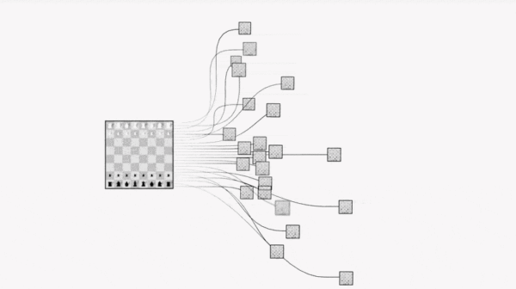
四、深度强化学习
★ +监督学习
根据已监督训练之价值网络V_{θ1}(s)或Q _{θ1} (s,a)和策略网络π_{θ2}(s,a)，剪裁出限定深度与限定宽度的搜索树，然后再利用MCTS进行参数的交叉优化
Monte Carlo Tree Search
https://www.zhihu.com/question/39916945?sort=created

Slide 66
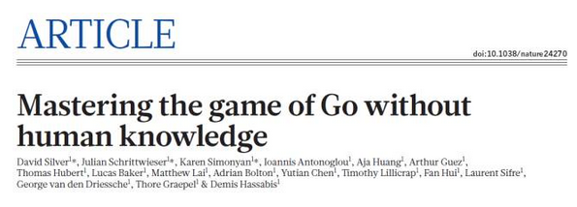
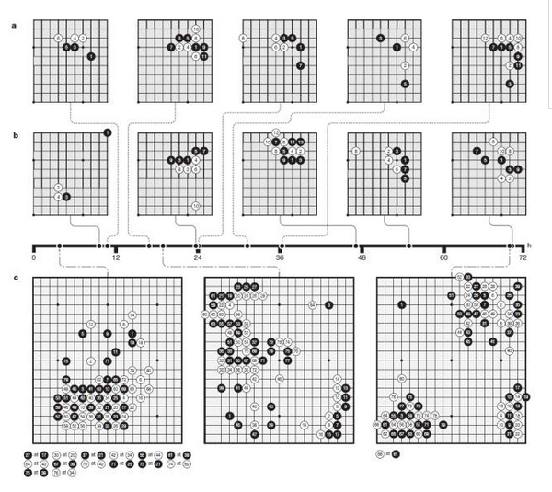
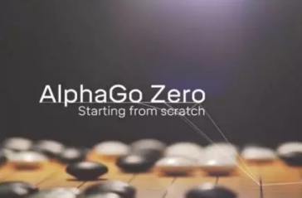
四、深度强化学习
★ 无师自通
AlphaGo Zero
根据价值网络V_{θ1}(s)或Q _{θ1} (s,a)和策略网络π_{θ2}(s,a)，剪裁出限定深度与限定宽度的搜索树，同时利用MCTS进行参数的交叉优化
Nature , 550, pp.354–359 (19 October 2017) DOI:doi:10.1038/nature24270 .

Slide 67
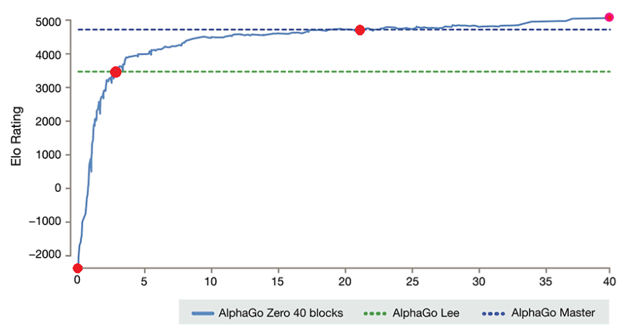
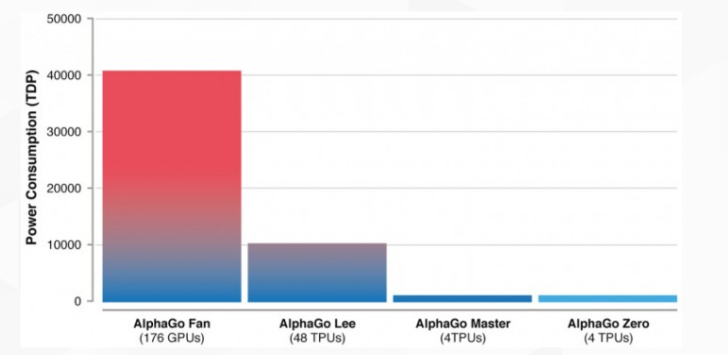
四、深度强化学习
0天： AlphaGo Zero没有利用围棋的历史棋谱，
仅输入了基本的规则
3天： AlphaGo Zero超过了AlphaGo Lee
21天： AlphaGo Zero达到了AlphaGo Master
40天： AlphaGo Zero超过了所有的AlphaGo版
本，完全利用自弈，没有人的干预，也
未使用任何历史棋谱数据
ResNet80

Slide 68
四、深度强化学习
3、从特定棋类到通用棋类
AlphaGo Zero
★ 特定棋类
无师自通的围棋AI
ResNet80
Nature 550, pp.354–359 (19 October 2017) DOI:doi:10.1038/nature24270 .

Slide 69
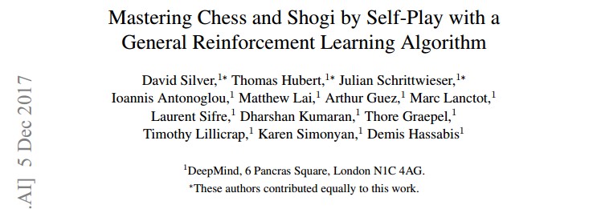
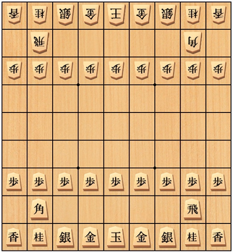
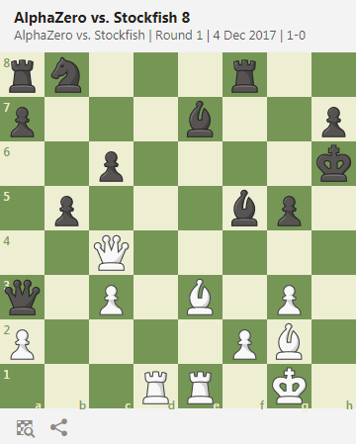
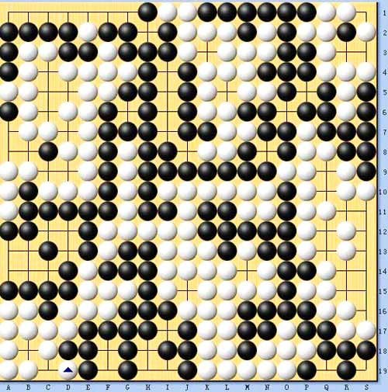
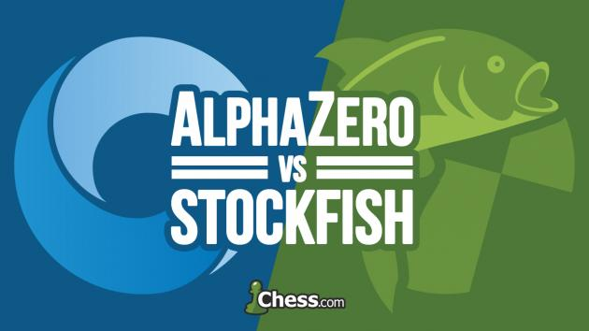
四、深度强化学习
3、从特定棋类到通用棋类
AlphaZero
★ 通用棋类
无师自通的通用棋类AI
Stockfish： 2016 年 Top Chess Engine Championship (TCEC) 世界冠军程序；
Elmo： 2017年Computer Shogi Association (CSA) 世界冠军程序
11万次训练，不到2小时，击败Elmo
30万次训练，4小时，击败Stockfish
16.5万次训练，8小时，击败AlphaGo Lee
arXiv:1712.01815v1 [cs.AI] 5 Dec 2017

Slide 70
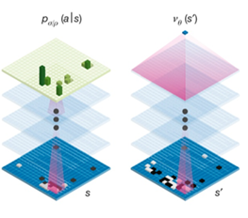
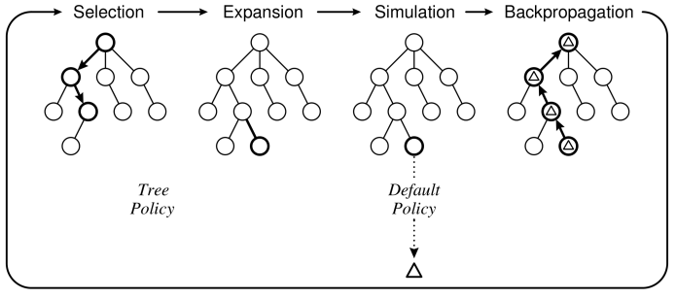
四、深度强化学习
★ 通用棋类：三网合一
AlphaZero
深度策略网络
深度价值网络
MCTS
相互支撑学习，学习效率更高；充分体现了连接主义、行为主义与符号主义的有机结合
利用同一个深度卷积神经网络（一体两头）同时训练价值网络V_{θ}(s)或Q _{θ} (s,a)和策略网络π_{θ}(s,a)，剪裁出限定深度与限定宽度的搜索树，然后再利用MCTS进行参数的交叉优化

Slide 71
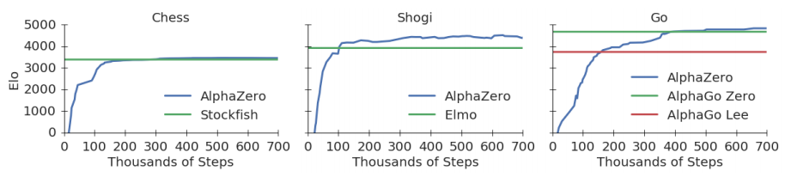
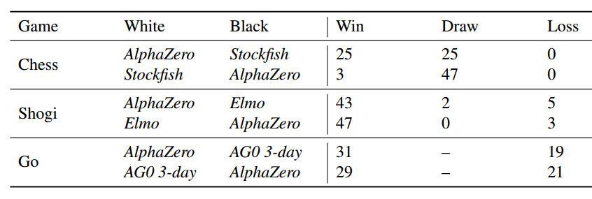
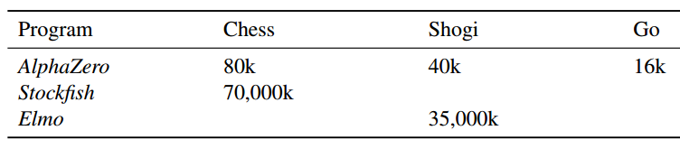
四、深度强化学习
AlphaZero
0天： AlphaZero没有利用
任何历史棋谱，仅输
入了基本的棋类规则
3天： AlphaZero超过了打
败了超人类水平的国
际象棋程序（Stock-
fish）、日本将棋程
序（Elmo）和围棋
AI程序（AlphaGo
Zero）
5,000 个TPU1 ：推演自弈的棋类
64 个 TPU2：训练神经网络

Slide 72





四、深度强化学习
AlphaZero
迈向通用人工智能 •••
？

Slide 73




非完美信息动态博弈
人工智能扑克
2017年1月专家水平的人工智能首次战胜一对一无限注德州扑克人类职业玩家，DeepStack让机器拥有直觉
DOT2 5v5
M. Moravcik, et al., DeepStack: Expert-Level Artificial Intelligence in No-Limit Poker, arXiv:1701.01724v2 [cs.AI] 10 Jan 2017.

Slide 74





非完美信息动态博弈
人工智能游戏玩家
AlphaGo新战场：
高级战略决策探索
谷歌DeepMind与暴雪合作开发人工智能玩家，挑战实时战略视频游戏“星际争霸2”

Slide 75





非完美信息动态博弈
人工智能金融
AlphaGo新战场：
AlphaGo投顾

Slide 76







非完美信息动态博弈
人工智能医疗
AlphaGo新战场：

Slide 77
★ 开辟深度强化学习新战场
寻找新材料？
发现新的物理原理？
预测蛋白质/RNA结构？
用于基因调控网络？
AI + 生命科学
。。。
？

Slide 78
推荐阅读的重要文献
R. Sutton & A. Barto. Reinforcement learning: An introduction, Cambridge: MIT press, 1998. (2nd Edition, 2017).
Puterman, Markov Decision Processes
Bertsekas, Dynamic Programming and Optimal Control
Bertsekas & Tsitsiklis, Neuro-Dynamic Programming
Michael Littman, Ph. D. thesis
DeepMind: DQN, AlphaGo相关资料
C. Browne, et al., A Survey of Monte Carlo Tree Search Methods. IEEE Transactions on Computational Intelligence & AI in Games, 2012, 4:1(1): 1-43.
David Silver, Google DeepMind, Tutorial: Deep Reinforcement Learning, 2017.

Slide 79
谢 谢！

